Slide 1
Fundamentos de Gestão e Sistemas de Informação
FGSI
Professor Rosalvo Medeiros
99119-0412
Notes:
*

Slide 2
Objetivo da Aula
Gestão
Sistemas
Sistemas de Informação

Slide 3
Contextualização
PV = C + L
PV = preço de venda
C = custo
L = lucro
Questões
PV definido pelo mercado
Controle do custo
Lucro como resultado
Mercado competitivo
Commodities: são artigos de comércio, bens que não sofrem processos de alteração (ou que são pouco diferenciados) (https://www.significados.com.br/commodities/)

Slide 4
Contextualização
“Uma empresa pode existir sem gestão? Pode existir sem informação?”
Abordagem | Tendência de resposta
Técnico | Foco em tecnologia
Administrativo | Foco em chefia
Mais maduro conceitualmente | Fala em processo e decisão
Toda organização possui algum nível de gestão, mesmo que informal. E toda gestão depende de informação, mesmo que não informatizada.
O que diferencia empresas modernas é a qualidade e a velocidade da informação.
O profissional de Sistemas de Informação não desenvolve tecnologia para substituir a gestão, mas para potencializá-la.
Fonte: Elaboração própria, com base em Chiavenato (2014), Fayol (2009), Laudon e Laudon (2020), O’Brien e Marakas (2013) e Drucker (2001)

Slide 5
Conceitos
O que significa GESTÃO
Gestão é o processo de planejar, organizar, dirigir e controlar recursos e pessoas para alcançar objetivos organizacionais, conceito que evolui conforme o foco das teorias administrativas.
Idalberto Chiavenato
Abordagem: Administração Científica
planejar e controlar o trabalho, buscando a máxima eficiência operacional por meio da padronização, estudo de tempos e métodos.
Frederick Winslow Taylor
Abordagem: Teoria Clássica
planejar, organizar, comandar, coordenar e controlar os recursos da organização para alcançar seus objetivos. Henri Fayol
Abordagem: Teoria Burocrática
aplicação de normas, regras formais e hierarquia, garantindo previsibilidade, racionalidade e impessoalidade nas decisões. Max Weber
Abordagem: Teoria das Relações Humanas
liderar pessoas, considerando fatores sociais, motivacionais e psicológicos para melhorar o desempenho organizacional. Elton Mayo

Slide 6
Conceitos
GESTÃO
Abordagem: Teoria Comportamental
compreender e influenciar o comportamento humano, alinhando objetivos individuais e organizacionais. Herbert Simon, Abraham Maslow, Douglas McGregor
Abordagem: Teoria dos Sistemas
administrar a organização como um sistema aberto, integrado ao ambiente, composto por partes interdependentes. Ludwig von Bertalanffy
Abordagem: Teoria Contigencial
adaptar a estrutura e os processos às condições do ambiente; não existe uma única forma ideal de administrar. Paul Lawrence e Jay Lorsch
Abordagem: Teoria Contemporânea (Moderna)
gerar valor, promover inovação, qualidade, sustentabilidade e vantagem competitiva.. Peter Drucker, Michael Porter

Slide 7
Conceitos: GESTÃO
Teoria / Autor | Conceito de Gestão | Relação com Chiavenato
Administração Científica – Frederick Winslow Taylor | Gestão como busca da máxima eficiência operacional, baseada em métodos, tempos e movimentos | Chiavenato incorpora a eficiência, mas amplia o conceito para além do aspecto mecânico
Teoria Clássica – Henri Fayol | Gestão como planejar, organizar, comandar, coordenar e controlar | Forte convergência: Chiavenato adota e moderniza as funções administrativas
Teoria Burocrática – Max Weber | Gestão baseada em regras, normas, hierarquia e impessoalidade | Chiavenato reconhece a importância da estrutura formal, mas critica a rigidez excessiva
Relações Humanas – Elton Mayo | Gestão centrada nas relações sociais e motivação | Forte alinhamento: Chiavenato enfatiza pessoas como diferencial competitivo
Teoria Comportamental – Herbert Simon | Gestão como processo decisório limitado pela racionalidade | Chiavenato incorpora a decisão gerencial e o comportamento humano
Teoria dos Sistemas – Ludwig von Bertalanffy | Gestão como administração de um sistema aberto, integrado ao ambiente | Chiavenato adota visão sistêmica e integrada da organização
Teoria Contingencial – Paul Lawrence e Jay Lorsch | Não existe uma única forma ideal de gestão | Total alinhamento: Chiavenato defende adaptação ao contexto
Gestão Moderna – Peter Drucker | Gestão orientada a resultados, objetivos e valor | Chiavenato integra eficiência, eficácia e foco em resultados
Fonte: Elaboração própria, com base em Chiavenato (2014) e principais teóricos da Administração, utilizando ferramenta de Inteligência Artificial para organização e síntese do conteúdo.

Slide 8
Conceitos: EFICIÊNCIA x EFICÁCIA
Uma empresa pode ser considerada bem-sucedida se for muito eficiente, mas não eficaz? E se for eficaz, mas não eficiente?
É melhor fazer bem feito ou fazer o que realmente precisa ser feito?
Um sistema pode ser tecnicamente eficiente (rápido, barato, estável) e ainda assim ser ineficaz para a organização?

Slide 9
Conceitos: EFICIÊNCIA x EFICÁCIA
Eficiência
“Eficiência é a capacidade de fazer corretamente as coisas, utilizando da melhor maneira possível os recursos disponíveis.” (CHIAVENATO, 2014)
Fazer bem feito
Fazer com menor custo
Fazer com menos desperdício
Eficácia
“Eficácia é a capacidade de alcançar os objetivos e resultados pretendidos.” (CHIAVENATO, 2014)
Alcançar o objetivo
Cumprir a meta
Gerar o resultado esperado

Slide 10
Conceitos: EFICIÊNCIA x EFICÁCIA
IDEAL: Ser eficiente com eficácia
FAZER DA MELHOR FORMA POSSÍVEL O QUE REALMENTE DEVE SER FEITO.

Slide 11
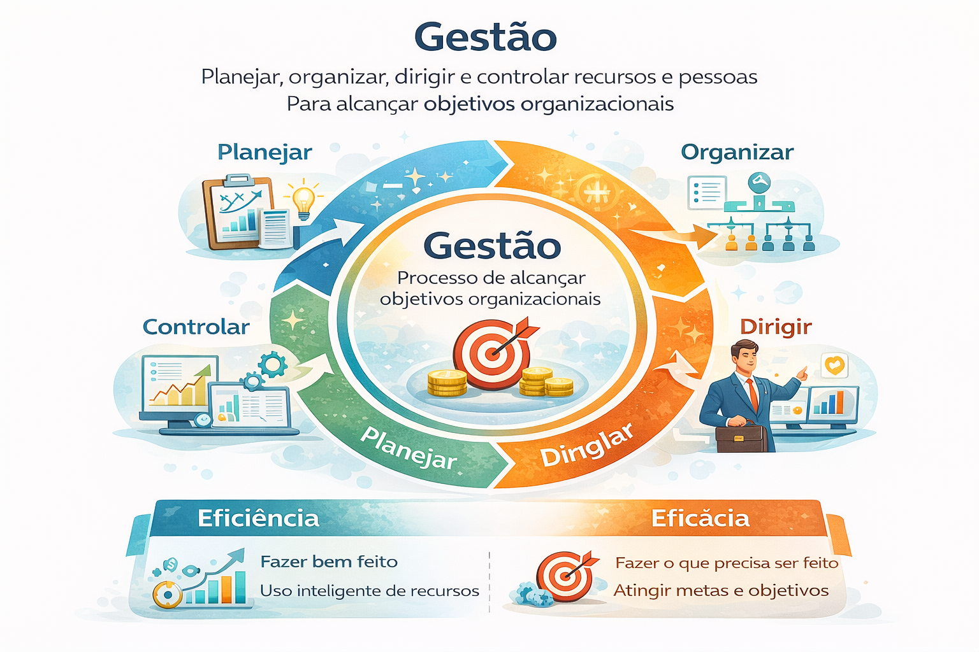
Conceitos: Gestão
A imagem foi gerada com apoio de Inteligência Artificial a partir de conceitos clássicos da área de Sistemas de Informação, com finalidade exclusivamente didática.

Slide 12
Conceitos: SISTEMAS
O que significa SISTEMAS
É um conjunto de elementos inter-relacionados e interdependentes que interagem entre si com o objetivo de alcançar um resultado comum.
BERTALANFFY, Ludwig von (1975)
Características essenciais de um sistema
Entradas (inputs): recursos, dados, informações;
Processamento: transformação das entradas;
Saídas (outputs): produtos, serviços, informações;
Feedback: realimentação para ajustes e controle;
Objetivo: razão de existir do sistema.
Fronteira (Boundary): A linha divisória que separa o sistema do ambiente externo.

Slide 13
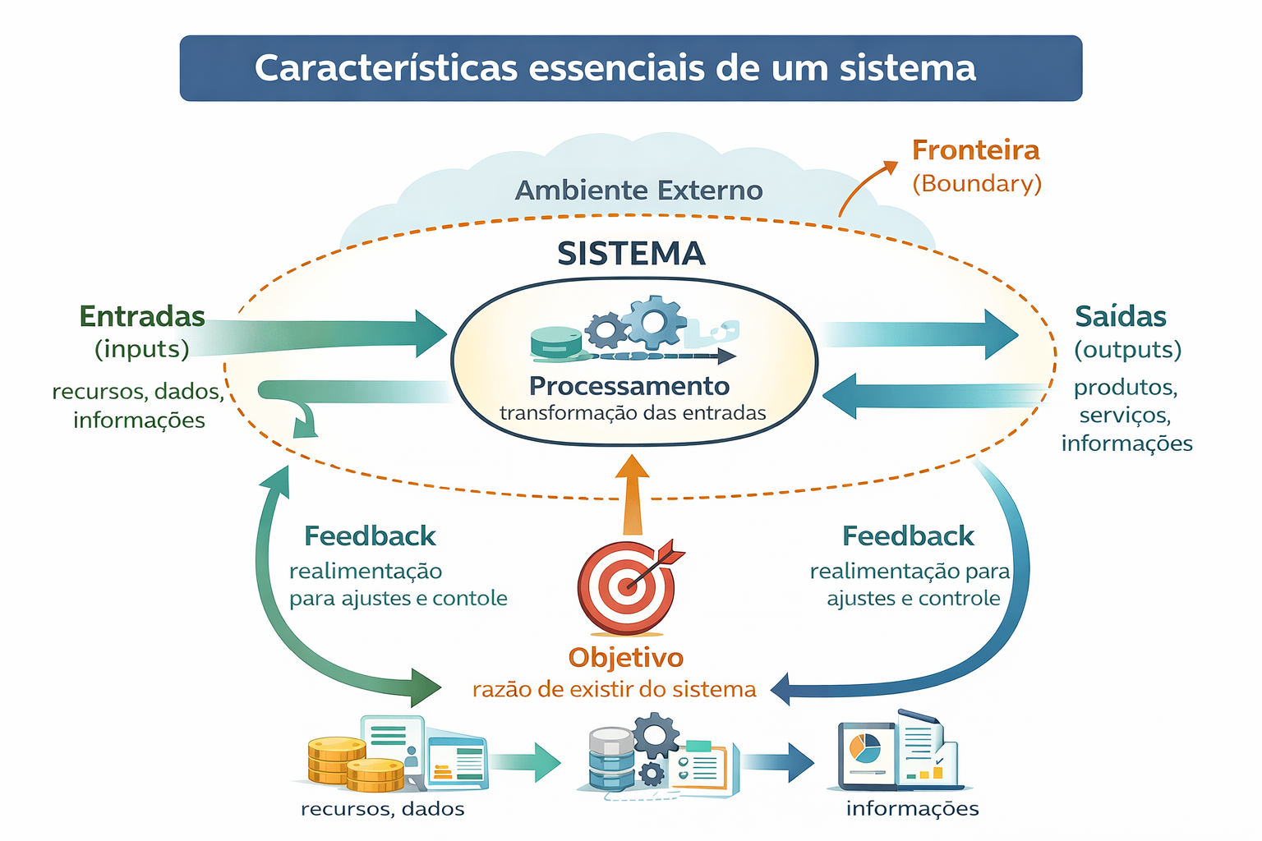
Conceitos: SISTEMAS
Elaboração própria, com base em Bertalanffy (1975), Chiavenato (2014) e Laudon & Laudon (2014), com apoio de ferramenta de Inteligência Artificial generativa, 2026.

Slide 14
Conceitos: SISTEMAS DE INFORMAÇÃO
O que significa SISTEMAS DE INFORMAÇÃO
É um conjunto organizado de recursos (pessoas, hardware, software, dados, procedimentos e redes) que coleta, processa, armazena e distribui informações para apoiar a tomada de decisão, o controle e a coordenação em uma organização.
LAUDON, Kenneth C.; LAUDON, Jane P (2020)
Componentes de um SI
Pessoas – usuários e gestores;
Dados – matéria-prima da informação;
Processos – regras e procedimentos;
Tecnologia – hardware, software e redes.
Componentes de um SI
Apoiar operações (nível operacional);
Apoiar gestão (nível tático);
Apoiar estratégia (nível estratégico).

Slide 15
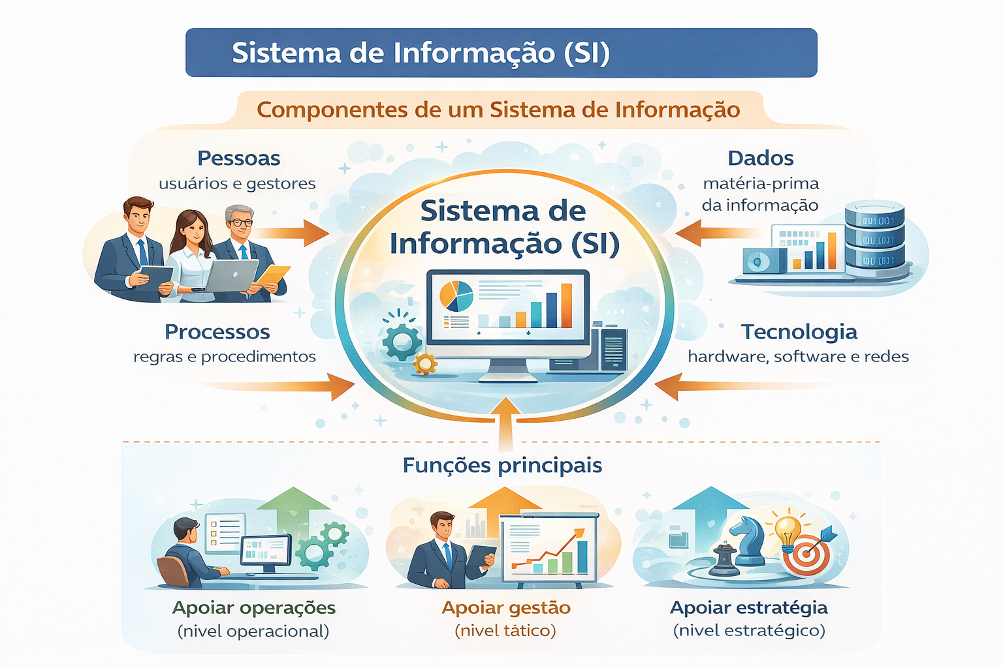
Conceitos: SISTEMAS DE INFORMAÇÃO
A imagem foi gerada com apoio de Inteligência Artificial a partir de conceitos clássicos da área de Sistemas de Informação, com finalidade exclusivamente didática.

Slide 16
Conceitos: SISTEMAS DE INFORMAÇÃO
Por que o aluno de SI precisa entender gestão?
O profissional de Sistemas de Informação não desenvolve tecnologia para a tecnologia, mas para resolver problemas organizacionais.
Precisa:
compreender objetivos do negócio;
traduzir necessidades gerenciais em requisitos de sistemas;
apoiar a tomada de decisão

Slide 17
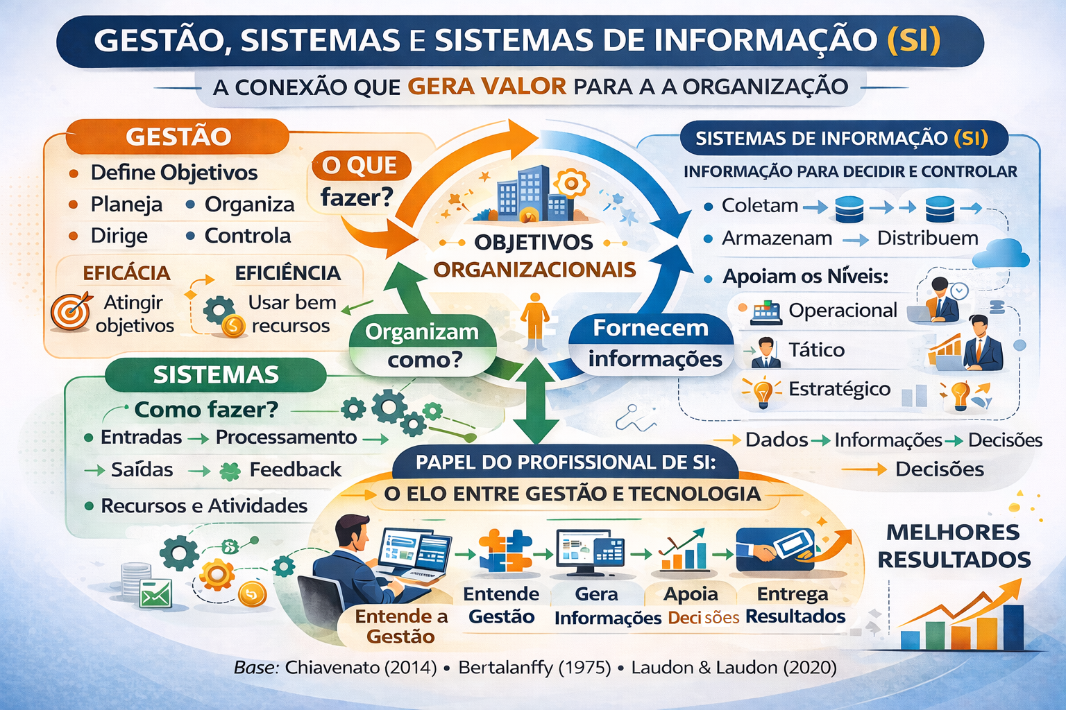
Conceitos: SÍNTESE

Slide 18
Atividade
ATIVIDADE PRÁTICA EM EQUIPE

Slide 19
CASO DATA DE ENTREGA PRODUTO A
Parte | Composição | Tempo de Processo
A | 1B + 1C + 3D + 2E + 1F + 1G | 1 hora
B | 5D + 4E | 1 hora
C | 1C | Comprado (prazo de entrega: 10 dias)
D | 1D | Comprado (prazo de entrega: 10 dias)
E | 4F + 5G | 3 horas
F | 1F | Comprado (prazo de entrega: 10 dias)
G | 2C + 1F | 1 hora
As partes C, D e F são itens comprados, com prazo de entrega fixo de 10 dias;
As demais partes são fabricadas internamente, com os tempos de processamento indicados;
A produção é realizada em série, sem sobreposição de operações;
O início da produção ocorre no dia 0;
A empresa recebe uma demanda informada pelo usuário para o produto A;
Desenvolva uma planilha eletrônica no Excel ou equivalente que permita:
Informar a demanda do produto final A;
Calcular a quantidade necessária de cada parte;
Calcular o tempo total de fabricação das partes produzidas internamente;
Calcular o tempo total de fabricação do produto final A;
Considerar os prazos de entrega dos itens comprados;
Determinar o prazo total de entrega do produto A, em dias e data;
Permitir alteração no tempo do processo com impacto no prazo total;

Slide 20
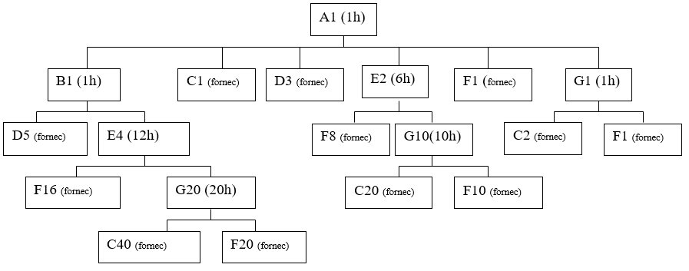
CASO DATA DE ENTREGA PRODUTO A
ESTRUTURA DO PRODUTO
ESTRUTURA ANALÍTICA DO PRODUTO (PBS - Product Breakdown Structure)
BOM (Bill of Materials)

Slide 21
CASO DATA DE ENTREGA PRODUTO A
PBS (Product Breakdown Structure): É uma árvore hierárquica que decompõe o escopo do projeto em produtos, subprodutos e componentes físicos ou entregáveis.
BOM (Bill of Materials): É a lista detalhada de todos os materiais, componentes, subconjuntos e matérias-primas necessários para a fabricação de um produto
Critério | PBS (Product Breakdown Structure) | BOM (Bill of Materials)
Significado | Estrutura Analítica do Produto | Lista de Materiais
Finalidade | Decompor o produto em partes lógicas | Decompor o produto em componentes físicos
Foco | Entregas do produto | Materiais e componentes necessários
Pergunta que responde | "O que compõe o produto?" | "Do que o produto é feito?"
Natureza | Conceitual / estrutural | Técnica / operacional
Tipo de decomposição | Hierárquica por partes funcionais | Hierárquica por composição física
Unidade de análise | Subprodutos / módulos | Quantidades e itens
Contém quantidades? | Normalmente não | Sim (quantidades exatas)
Contém tempos? | Não | Pode conter (processo/fabricação)
Contém custo? | Não diretamente | Pode conter custo unitário
Aplicação principal | Gestão de projetos | Planejamento de produção (MRP/ERP)
Relação com SI | Estrutura lógica do produto | Base de dados estruturada para cálculo automático

Slide 22
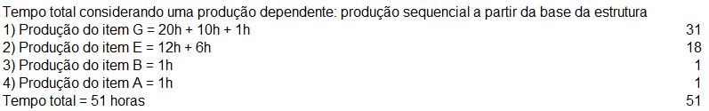
CASO DATA DE ENTREGA PRODUTO A

Slide 23
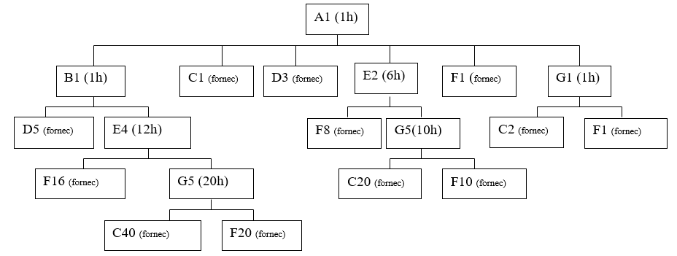
CASO DATA DE ENTREGA PRODUTO A
Cálculo das quantidades: Determinar quantas peças de cada parte será necessário para produzir uma produto A
Ao lado da letra, o número representa a quantidade de peças e entre os parênteses, o tempo em horas para produzir.
Não será necessário determinar as quantidades das peças compradas já que não fazem parte do tempo de produção.
Quantidade de B: 1 peça
Quantidade de E: 4 + 2 = 6 peças
Quantidade de G: neste caso, deve-se levar em conta que G é utilizada para produzir E e por isso precisa ser calculada com base na quantidade da peça E. Segue o cálculo do G
Quantidade de G: (E4 * 5) + (E2 * 5) + 1
Quantidade de G: 20 + 10 + 1
Quantidade de G: 31

Slide 24
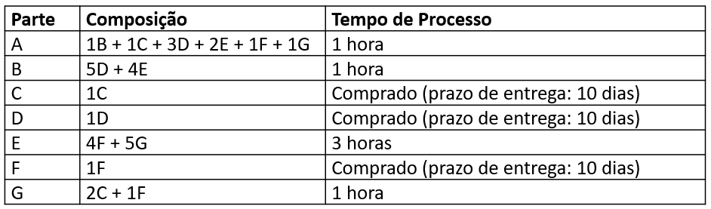
CASO DATA DE ENTREGA PRODUTO A
Peças | Quantidade
A | 1
B | 1
E | 6
G | 31
Cálculo do tempo para produção de cada peça
Fórmula: quantidade X tempo
Tempo para produzir A = 1 peça A * 1 hora => total 1 hora
Tempo para produzir B = 1 peça B * 1 hora => total 1 hora
Tempo para produzir E = 6 peças E * 3 horas => total 18 horas
Tempo para produzir G = 31 peças G * 1 hora => total 31 horas
Tempo total para produção: 1 + 1 + 18 +31 `=> 51 horas
Peças | Quantidade | Tempo (h) | Tempo Total (h)
A | 1 | 1 | 1
B | 1 | 1 | 1
E | 6 | 3 | 18
G | 31 | 1 | 31
Tempo total para produzir o produto A |  |  | 51

Slide 25
CASO DATA DE ENTREGA PRODUTO A
Peças | Quantidade
A | 1
B | 1
E | 6
G | 31
Cálculo do tempo para produção de cada peça
Fórmula: quantidade X tempo
Tempo para produzir A = 1 peça A * 1 hora => total 1 hora
Tempo para produzir B = 1 peça B * 1 hora => total 1 hora
Tempo para produzir E = 6 peças E * 3 horas => total 18 horas
Tempo para produzir G = 31 peças G * 1 hora => total 31 horas
Tempo total para produção: 1 + 1 + 18 +31 `=> 51 horas
Peças | Quantidade | Tempo (h) | Tempo Total (h)
A | 1 | 1 | 1
B | 1 | 1 | 1
E | 6 | 3 | 18
G | 31 | 1 | 31
Tempo total para produzir o produto A |  |  | 51

Slide 26
CASO DATA DE ENTREGA PRODUTO A
Peças | Quantidade | Tempo (h) | Tempo Total (h)
A | 1 | 1 | 1
B | 1 | 1 | 1
E | 6 | 3 | 18
G | 31 | 1 | 31
Tempo total para produzir o produto A |  |  | 51
Jornada de Trabalho em horas |  | 8 |  | informado no enunciado
Tempo em horas para produzir |  | 510 |  | demanda do cliente * tempo total produzir A
Prazo de entrega fornecedor (dias) |  | 10 |  | informado no enunciado
Data atual |  | 04/03/2026 |  | fórmula do excel =hoje()
Demanda do cliente |  | 10 |  | dado de entrada definido para simular
Data prevista para entrega |  | 16/05/2026 |  | (quantidade de horas para produzir / jornada) + prazo de entrega do fornecedor + data atual

Slide 27
CASO DATA DE ENTREGA PRODUTO A
Desafio: reduzir prazo com custo de R$ 10.000 por minuto reduzido
Regra do desafio:
Você pode reduzir o tempo padrão de A, B, E ou G
Cada 1 minuto reduzido no tempo padrão custa R$ 10.000,00 (custo de implementação)
Compras continuam 10 dias (fixo)
Onde faz mais efeito reduzir?
O impacto depende de quantas vezes aquela operação acontece.
Para N=10:
A acontece 10 vezes
B acontece 10 vezes
E acontece 6×10 = 60 vezes
G acontece 31×10 = 310 vezes ✅ (mais repetida)
➡️ Logo, G é o gargalo prático em consumo de tempo (é onde reduzir 1 minuto gera maior ganho total).

Slide 28
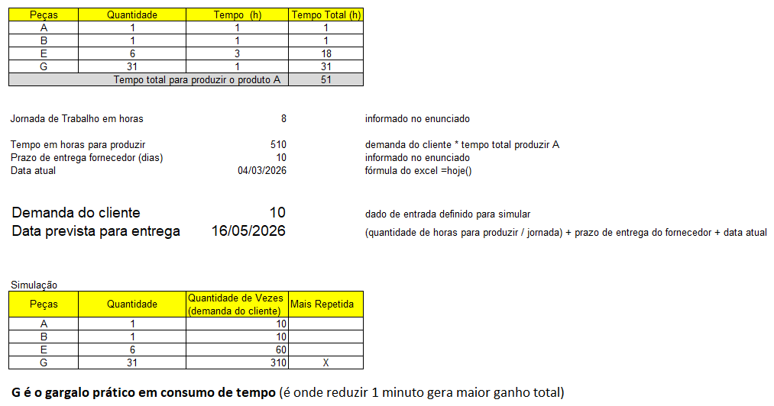
CASO DATA DE ENTREGA PRODUTO A

Slide 29
CASO DATA DE ENTREGA PRODUTO A
Simulação 1: reduzir G em 10 minutos
G: de 60 min → 50 min (redução de 10 min)
G ocorre 310 vezes
Ganho total = 10 min × 310 = 3100 min = 51,67 h = 6,46 dias
Custo: 10 min × R$ 10.000 = R$ 100.000 Novo lead time: 73,75 − 6,46 = 67,29 dias
✅ Resultado: R$ 100 mil para reduzir ~6,5 dias
Simulação 2: reduzir E em 10 minutos
E ocorre 60 vezes
Ganho total = 10 min × 60 = 600 min = 10 h = 1,25 dias
Custo: R$ 100.000 Novo lead time: 73,75 − 1,25 = 72,50 dias
❌ Pior custo-benefício que reduzir G.

Slide 30
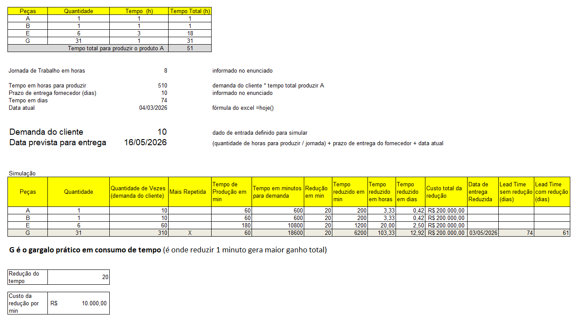
CASO DATA DE ENTREGA PRODUTO A

Slide 31
CASO DATA DE ENTREGA PRODUTO A
Dado: tempos por operação e quantidades na BOM
Informação: total de horas, lead time e impacto por operação
Conhecimento: “reduzir não-gargalo quase não muda o prazo” + decisão de investimento com melhor retorno

Slide 32
CASO DATA DE ENTREGA PRODUTO A
O que são DADOS neste exercício?
Estrutura do produto (BOM)
Tempos de processamento
Prazo de entrega (10 dias)
Demanda informada pelo usuário
Regra: produção em série
Regra: sem sobreposição
👉 Esses são dados brutos.
Dados são elementos básicos que representam algo que aconteceu, mas que ainda não foram organizados ou analisados para gerar informação.

Slide 33
CASO DATA DE ENTREGA PRODUTO A
O que vira INFORMAÇÃO?
Quando a planilha processa os dados, ela gera:
Quantidade total necessária de cada item
Tempo total interno
Prazo total de entrega
Data estimada de entrega
👉 Aqui já temos informação estruturada.
Informação é o dado tratado, organizado e contextualizado de modo que faça sentido para quem o utiliza.

Slide 34
CASO DATA DE ENTREGA PRODUTO A
Vamos simular
Qual o prazo de entrega para uma demanda de 10 produtos A?
Desafio: reduzir prazo com custo de R$ 10.000 por minuto reduzido
Regra do desafio:
Você pode reduzir o tempo padrão de A, B, E ou G
Cada 1 minuto reduzido no tempo padrão custa R$ 10.000,00 (custo de implementação)
Compras continuam 10 dias (fixo)
Demonstre na sua planilha os cálculos e identifique o melhor cenário

Slide 35
CASO DATA DE ENTREGA PRODUTO A
Cálculo das quantidades: Determinar quantas peças de cada parte será necessário para produzir uma produto A
Ao lado da letra, o número representa a quantidade de peças e entre os parênteses, o tempo em horas para produzir.
Não será necessário determinar as quantidades das peças compradas já que não fazem parte do tempo de produção.
Quantidade de B: 1 peça
Quantidade de E: 4 + 2 = 6 peças
Quantidade de G: neste caso, deve-se levar em conta que G é utilizada para produzir E e por isso precisa ser calculada com base na quantidade da peça E. Segue o cálculo do G
Quantidade de G: (E4 * 5) + (E2 * 5) + 1
Quantidade de G: 20 + 10 + 1
Quantidade de G: 31

Slide 36
CASO DATA DE ENTREGA PRODUTO A
Peças | Quantidade
A | 1
B | 1
E | 6
G | 31
Cálculo do tempo para produção de cada peça
Fórmula: quantidade X tempo
Tempo para produzir A = 1 peça A * 1 hora => total 1 hora
Tempo para produzir B = 1 peça B * 1 hora => total 1 hora
Tempo para produzir E = 6 peças E * 3 horas => total 18 horas
Tempo para produzir G = 31 peças G * 1 hora => total 31 horas
Tempo total para produção: 1 + 1 + 18 +31 `=> 51 horas
Peças | Quantidade | Tempo (h) | Tempo Total (h)
A | 1 | 1 | 1
B | 1 | 1 | 1
E | 6 | 3 | 18
G | 31 | 1 | 31
Tempo total para produzir o produto A |  |  | 51

Slide 37
CASO DATA DE ENTREGA PRODUTO A
Peças | Quantidade
A | 1
B | 1
E | 6
G | 31
Cálculo do tempo para produção de cada peça
Fórmula: quantidade X tempo
Tempo para produzir A = 1 peça A * 1 hora => total 1 hora
Tempo para produzir B = 1 peça B * 1 hora => total 1 hora
Tempo para produzir E = 6 peças E * 3 horas => total 18 horas
Tempo para produzir G = 31 peças G * 1 hora => total 31 horas
Tempo total para produção: 1 + 1 + 18 +31 `=> 51 horas
Peças | Quantidade | Tempo (h) | Tempo Total (h)
A | 1 | 1 | 1
B | 1 | 1 | 1
E | 6 | 3 | 18
G | 31 | 1 | 31
Tempo total para produzir o produto A |  |  | 51

Slide 38
CASO DATA DE ENTREGA PRODUTO A
Peças | Quantidade | Tempo (h) | Tempo Total (h)
A | 1 | 1 | 1
B | 1 | 1 | 1
E | 6 | 3 | 18
G | 31 | 1 | 31
Tempo total para produzir o produto A |  |  | 51
Jornada de Trabalho em horas |  | 8 |  | informado no enunciado
Tempo em horas para produzir |  | 510 |  | demanda do cliente * tempo total produzir A
Prazo de entrega fornecedor (dias) |  | 10 |  | informado no enunciado
Data atual |  | 04/03/2026 |  | fórmula do excel =hoje()
Demanda do cliente |  | 10 |  | dado de entrada definido para simular
Data prevista para entrega |  | 16/05/2026 |  | (quantidade de horas para produzir / jornada) + prazo de entrega do fornecedor + data atual

Slide 39
CASO DATA DE ENTREGA PRODUTO A
Desafio: reduzir prazo com custo de R$ 10.000 por minuto reduzido
Regra do desafio:
Você pode reduzir o tempo padrão de A, B, E ou G
Cada 1 minuto reduzido no tempo padrão custa R$ 10.000,00 (custo de implementação)
Compras continuam 10 dias (fixo)
Onde faz mais efeito reduzir?
O impacto depende de quantas vezes aquela operação acontece.
Para N=10:
A acontece 10 vezes
B acontece 10 vezes
E acontece 6×10 = 60 vezes
G acontece 31×10 = 310 vezes ✅ (mais repetida)
➡️ Logo, G é o gargalo prático em consumo de tempo (é onde reduzir 1 minuto gera maior ganho total).

Slide 40
CASO DATA DE ENTREGA PRODUTO A

Slide 41
CASO DATA DE ENTREGA PRODUTO A
Simulação 1: reduzir G em 10 minutos
G: de 60 min → 50 min (redução de 10 min)
G ocorre 310 vezes
Ganho total = 10 min × 310 = 3100 min = 51,67 h = 6,46 dias
Custo: 10 min × R$ 10.000 = R$ 100.000 Novo lead time: 73,75 − 6,46 = 67,29 dias
✅ Resultado: R$ 100 mil para reduzir ~6,5 dias
Simulação 2: reduzir E em 10 minutos
E ocorre 60 vezes
Ganho total = 10 min × 60 = 600 min = 10 h = 1,25 dias
Custo: R$ 100.000 Novo lead time: 73,75 − 1,25 = 72,50 dias
❌ Pior custo-benefício que reduzir G.

Slide 42
CASO DATA DE ENTREGA PRODUTO A

Slide 43
CASO DATA DE ENTREGA PRODUTO A
Dado: tempos por operação e quantidades na BOM
Informação: total de horas, lead time e impacto por operação
Conhecimento: “reduzir não-gargalo quase não muda o prazo” + decisão de investimento com melhor retorno

Slide 44
CASO DATA DE ENTREGA PRODUTO A
Teoria dos Gargalos na prática
O sistema é limitado pelo recurso mais restritivo
Melhorar algo que não é gargalo = eficiência local
Melhorar o gargalo = eficácia sistêmica
“Eficiência x Eficácia”

Slide 45
CASO DATA DE ENTREGA PRODUTO A
Estrutura do Produto como Organização de Dados
A BOM é um modelo de dados hierárquico
Permite decomposição automática
Pode ser estruturada em banco de dados
Permite geração automática de informação
Sistemas de Informação = Entrada → Processamento → Saída → Feedback

Slide 46
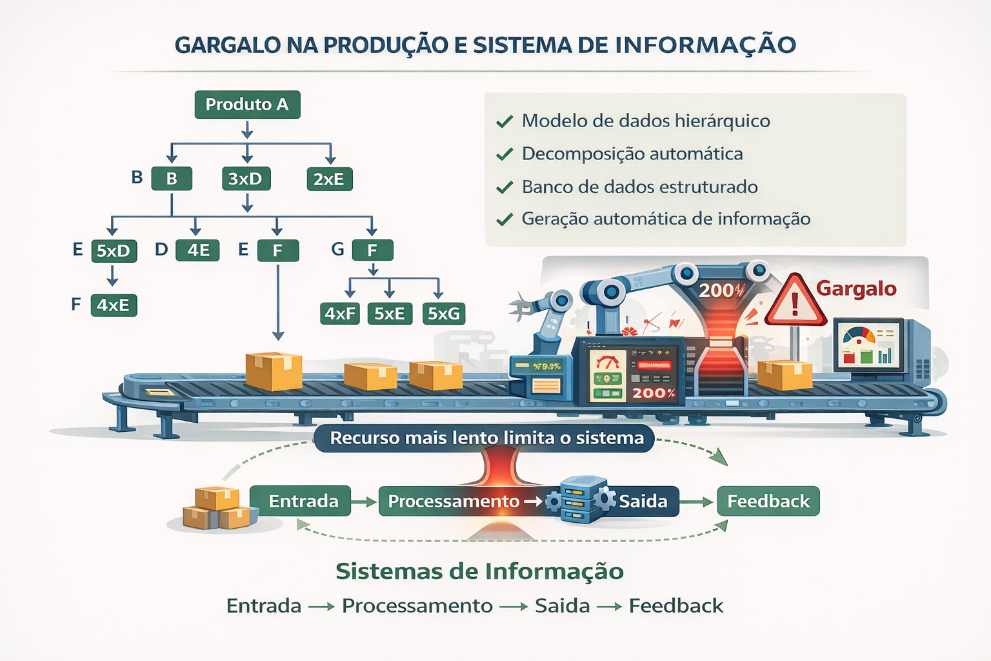
CASO DATA DE ENTREGA PRODUTO A

Slide 47
CASO DATA DE ENTREGA PRODUTO A
Se o sistema é composto por partes interdependentes, então o desempenho do sistema não é a soma das partes, mas sim limitado pela parte mais restritiva.
Bertalanffy (Teoria dos Sistemas)
Teoria dos Sistemas diz:
O todo é maior que a soma das partes.
Teoria dos Gargalos mostra:
Mas o todo é limitado pela parte mais restritiva.

Slide 48
CASO DATA DE ENTREGA PRODUTO A
O que a planilha representa?
Um protótipo simplificado de MRP
Um sistema de apoio à decisão
Um sistema que transforma dados em informação
Se isso estivesse integrado ao ERP da empresa, qual decisão poderia ser tomada automaticamente?
“A decisão de quando produzir.”
“A decisão de comprar os itens C, D e F.”
“A decisão de investir para reduzir tempo.”
“A decisão de aceitar ou não um pedido do cliente.”
O sistema está tomando a decisão ou apenas aplicando regras previamente definidas?

Slide 49
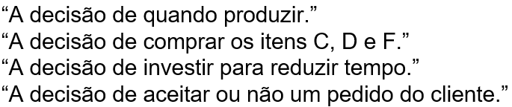
CASO DATA DE ENTREGA PRODUTO A
O que a planilha representa?
O sistema está tomando a decisão ou apenas aplicando regras previamente definidas?
Automação operacional
A decisão de quando produzir.”
Apoio à decisão gerencial
A decisão de aceitar ou não um pedido do cliente.
Inteligência estratégica
A decisão de investir para reduzir tempo.

Slide 50
CASO DATA DE ENTREGA PRODUTO A
Onde surge o CONHECIMENTO?
Quando percebemos que:
Reduzir tempo onde NÃO é gargalo não reduz prazo total
Reduzir tempo no gargalo impacta diretamente o prazo
Comprar mais rápido pode não adiantar se o gargalo for interno
O lead time é condicionado pelo recurso restritivo
👉 Aqui nasce o conhecimento aplicado à decisão.
Conhecimento é a informação compreendida e internalizada pelas pessoas, permitindo entender situações e agir de maneira adequada.

Slide 51
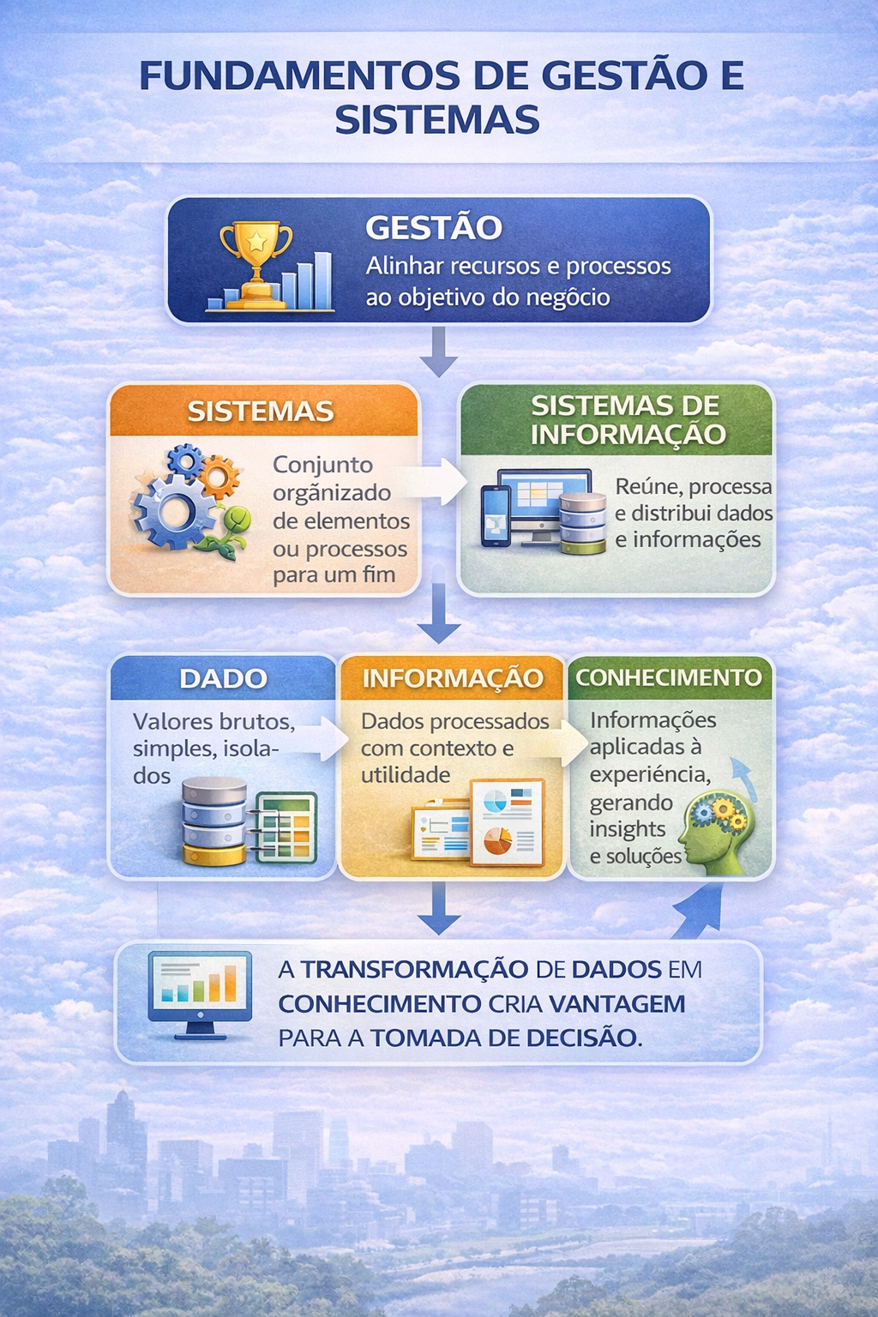
Revisão

Slide 52
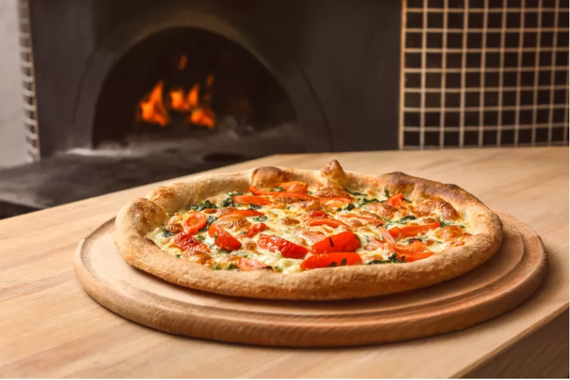
Exercício: Atividade 002
Esta atividade tem como objetivo relacionar os conceitos de:
Gestão
Sistemas
Sistemas de Informação
Dados
Informação
Conhecimento
utilizando um caso prático de produção.
Uma pizzaria artesanal produz pizzas individuais utilizando um forno a lenha. O gerente da pizzaria deseja compreender melhor o processo produtivo para organizar os dados da produção e aprimorar o planejamento das atividades.
O desenvolvimento desta atividade deve seguir o modelo de planilha apresentado e desenvolvido em sala na Atividade 01, utilizando a mesma estrutura para organização dos dados, realização dos cálculos e análise das informações.
Informações complementares sobre o caso estão disponíveis na Atividade 002 no AVA, e devem ser utilizadas para responder às questões propostas neste estudo de caso.

Slide 53
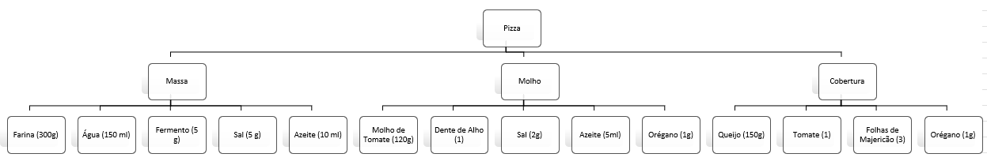
Exercício: Atividade 002

Slide 54
Exercício: Atividade 002
Etapa | Tempo
Massa | 8 min
Molho | 5 min
Montagem | 2 min
Forno | 10 min
Total | 25 min
🕒 Linha do tempo da produção
🔧 Premissas
Massa + molho (paralelo) = 8 min
Montagem = 2 min
Forno = 10 min (gargalo)
Primeira pizza = 20 min
Depois → 1 pizza a cada 10 min

Slide 55
Exercício: Atividade 002
Tempo → 0 8 10 20 30 40 50
P1 Prep: [ Massa + Molho ][Mont]
P1 Forno: [========10========]
P1 Saída: ✔ 20
P2 Prep: [ Massa + Molho ][Mont]
P2 Forno: [========10========]
P2 Saída: ✔ 30
P3 Prep: [ Massa + Molho ][Mont]
P3 Forno: [========10========]
P3 Saída: ✔ 40
P4 Prep: [ Massa + Molho ][Mont]
P4 Forno: [========10========]
P4 Saída: ✔ 50

Slide 56
Exercício: Atividade 002
1️⃣ Início
P1 leva 20 min
sistema ainda está “enchendo”
2️⃣ A partir da segunda pizza
Observe:
enquanto P1 está no forno (10–20)
P2 está sendo preparada (10 min)
3️⃣ Regime estável
Pizza | Saída
P1 | 20
P2 | 30
P3 | 40
P4 | 50

Slide 57
Exercício: Atividade 002
🔥 Situação nova: 2 fornos
🔧 Premissas
Massa + molho = 8 min (paralelo)
Montagem = 2 min
Forno 1 = 10 min
Forno 2 = 10 min
👉 Agora temos 2 recursos no gargalo
🧠 O que muda no sistema?
Antes:
1 forno → 1 pizza a cada 10 min
Agora:
2 fornos → 2 pizzas a cada 10 min
👉 1 pizza a cada 5 minutos (em média)
Tempo → 0 10 20 30 40 50
P1 → forno 1 → saída 20
P2 → forno 2 → saída 20
P3 → forno 1 → saída 30
P4 → forno 2 → saída 30
P5 → forno 1 → saída 40
P6 → forno 2 → saída 40

Slide 58
Exercício: Atividade 002
O gargalo mudou?
👉 Vamos comparar:
Capacidade dos fornos
2 fornos → 2 pizzas a cada 10 min
Capacidade da preparação
massa + montagem = 10 min por pizza
só conseguimos preparar 1 pizza a cada 10 min
💥 Novo gargalo
👉 Agora o gargalo NÃO é mais o forno
🔥 O gargalo passa a ser a preparação (massa + montagem)
📉 Resultado real do sistema
Mesmo com 2 fornos:
você NÃO consegue produzir 2 pizzas a cada 10 min
porque só consegue preparar 1 pizza a cada 10 min
👉 produção continua limitada: 10 pizza a cada 10 min

Slide 59
Exercício: Atividade 002
🔥 Pergunta
Se quisermos aproveitar os 2 fornos, o que precisamos melhorar?
Respostas:
👉 reduzir tempo de preparo 👉 paralelizar montagem 👉 aumentar equipe

Slide 60
Exercício: Atividade 002
Exemplos de dados:
300 g de farinha
150 g de queijo
8 minutos
10 minutos
100 pizzas
capacidade do forno
Dados são valores brutos.
Informações geradas
Quando organizamos os dados:
Exemplos de informação:
quantidade total de farinha = 30 kg
tempo total para produzir = 16h40
forno é o gargalo do processo
Informação = dados organizados com significado.
Ações de gestão
O gerente poderia:
comprar outro forno
aumentar a capacidade do forno
reorganizar a produção
planejar compra de ingredientes
Isso representa o conceito de gestão:
usar informação e conhecimento para tomar decisões.
Conhecimento gerado
A análise mostra que:
o forno limita a produção
aumentar produção exige análise do gargalo
Esse entendimento é conhecimento.

Slide 61
Fundamentos Teóricos
Gestão
Sistema
Sistemas de Informação
Dado
Informação
Conhecimento
Tomada de Decisão
Teoria dos Gargalos

Slide 62
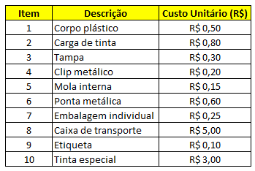
Fundamentos Teóricos
Vamos aprender mais um Fundamento Teórico
Você é responsável pela compra dos insumos para a produção de canetas.
A tabela a seguir apresenta alguns itens com seus respectivos custos unitários.
👉 Pergunta:
Se o seu objetivo é reduzir o custo de produção, em qual(is) item(ns) você dedicaria mais tempo para negociar o preço com o fornecedor?
Será que olhar apenas o custo unitário é suficiente para tomar essa decisão?

Slide 63
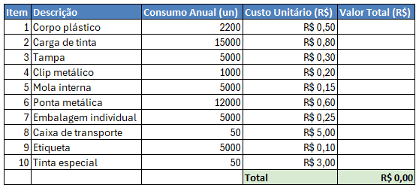
Fundamentos Teóricos
1 – Download da planilha Custo-Prod-Caneta que está no cronograma no AVA

Slide 64
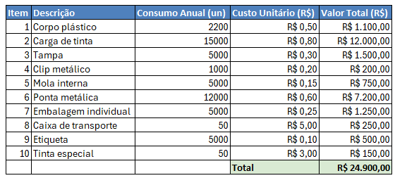
Fundamentos Teóricos
2 – Calcular o Valor Total = Consumo Anual X Custo Unitário

Slide 65
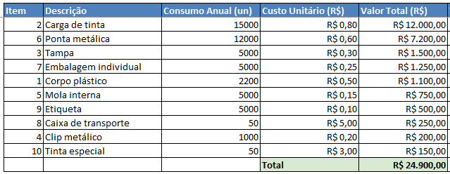
Fundamentos Teóricos
3 – Classificar a tabela em ordem decrescente pela coluna Valor Total (R$)

Slide 66
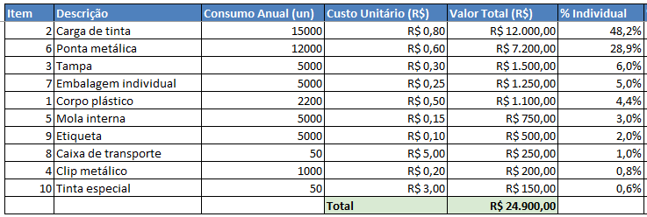
Fundamentos Teóricos
4 – Calcular o % individual de cada item em relação ao valor total
%Individual = (Valor Total (R$) / Total Geral) * 100
Ex: %Individual = (12000,00 / 24900,00) * 100
%Individual = 48,2

Slide 67
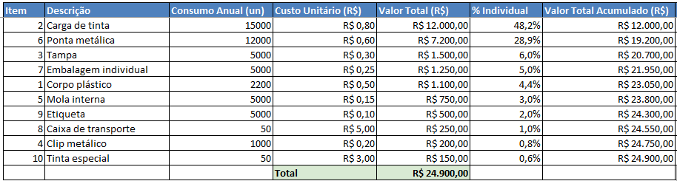
Fundamentos Teóricos
5 – Calcular o Valor Total Acumulado (R$)
Exemplo do cálculo para acumular
Carga de tinta = 12.000,00
Carga de tinta + ponta metálica = 12.000 + 7.200 = 19.200
Carga de tinta + ponta metálica + tampa = 12.000 + 7.200 + 1.500 = 20.700,00

Slide 68
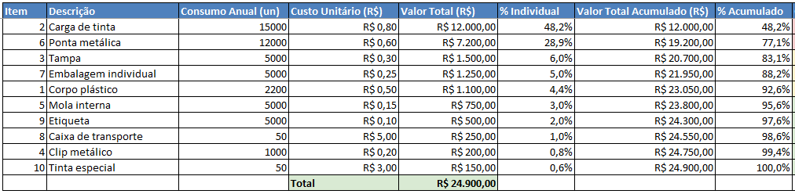
Fundamentos Teóricos
6 – Calcular o % acumulado de cada item em relação ao valor total
Exemplo do cálculo
% Acumulado = (12.000 / 24.900) * 100 = 48,2
% Acumulado = (19.200 / 24.900) * 100 = 77,1
Outra forma: acumular o %individual
% Acumulado = 48,2%
% Acumulado = 48,2% + 28,9% = 77,1%

Slide 69
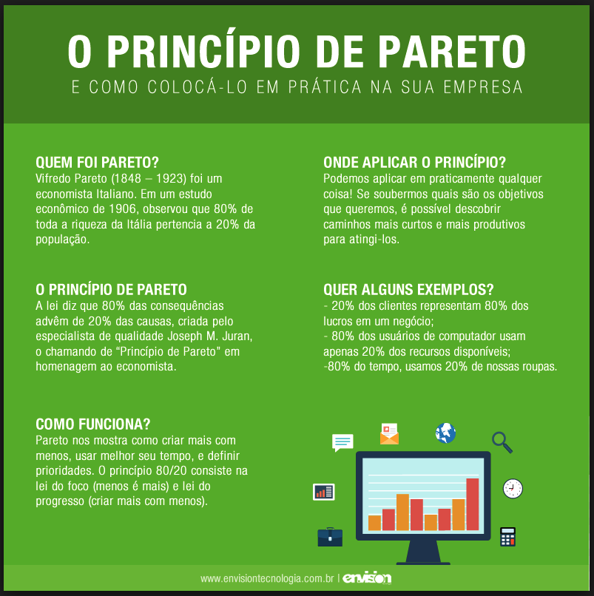
PARETO
Uma pequena quantidade de causas é responsável pela maior parte dos efeitos.
80% dos resultados vêm de 20% das causas
Após calcular:
Você descobre que:
2 ou 3 itens concentram ~80% do custo
o restante tem impacto muito menor
👉 Ou seja:
não faz sentido gastar o mesmo esforço em todos os itens

Slide 70
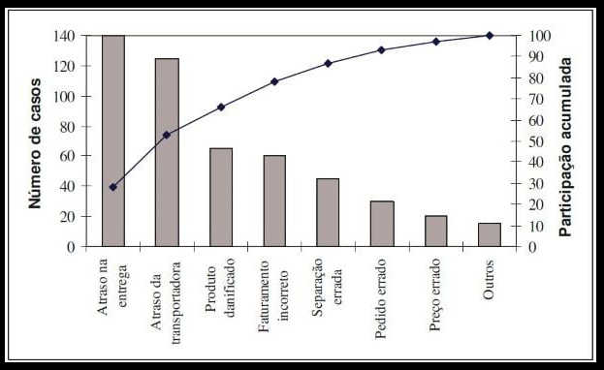
PARETO
📈 Como é um Gráfico de Pareto
Um gráfico de Pareto combina:
📊 Barras (colunas) → valor de cada item (ordenado do maior para o menor)
📈 Linha acumulada (%) → mostra o impacto total acumulado

Slide 71
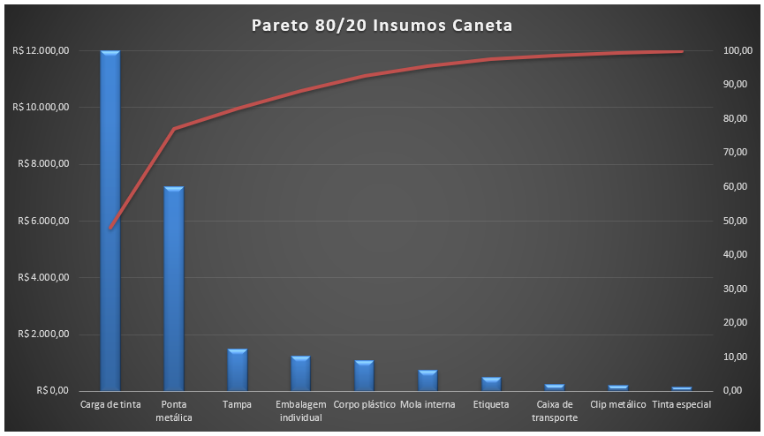
PARETO

Slide 72
Classificação ABC
🎯 Curva ABC – Conceito
A Curva ABC é uma técnica de classificação que utiliza o princípio de Pareto para separar os itens de acordo com sua importância relativa (geralmente financeira).
🧠 Ideia central
Nem todos os itens têm a mesma relevância — alguns merecem muito mais atenção.
📊 Classificação ABC
Classe | Representatividade | Característica
A | ~70% a 80% do valor | Poucos itens, alto impacto
B | ~15% a 25% | Impacto intermediário
C | ~5% a 10% | Muitos itens, baixo impacto

Slide 73
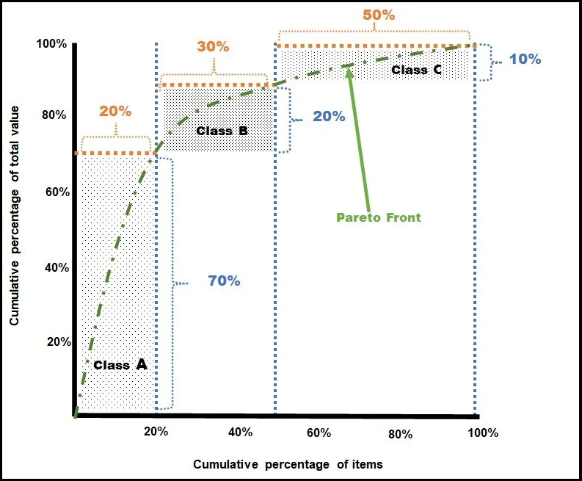
Classificação ABC

Slide 74
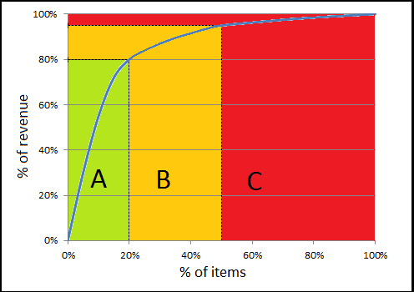
Classificação ABC

Slide 75
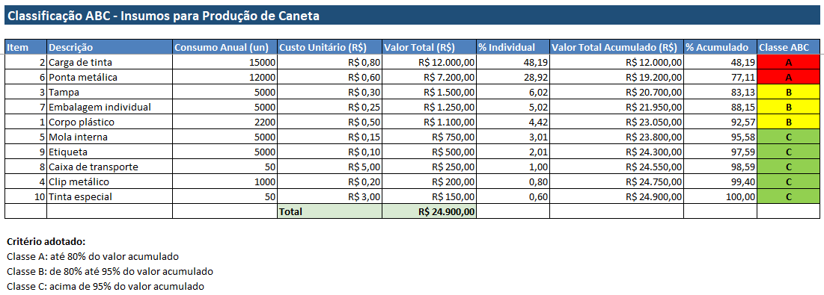
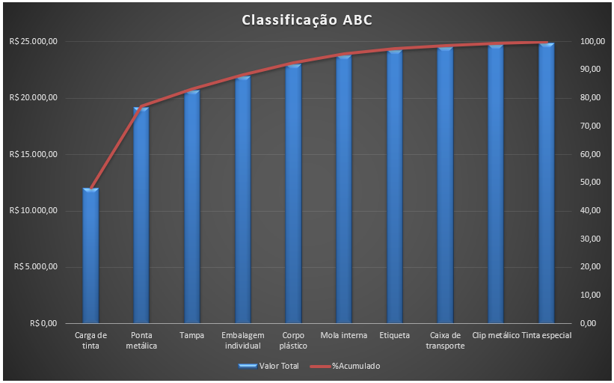
Classificação ABC

Slide 76
Fundamentos Teóricos
Gestão
Sistema
Sistemas de Informação
Dado
Informação
Conhecimento
Tomada de Decisão
Teoria dos Gargalos
Princípio de Pareto
Classificação ABC

Slide 77
Fundamentos Teóricos
Até agora vocês levantaram dados, transformaram em informação e geraram conhecimento sobre o processo produtivo da pizza.
Agora vamos dar o próximo passo: transformar isso em dinheiro.

Slide 78
Fundamentos Teóricos
O que significa CUSTO no processo de produção
Custo = tudo aquilo que é gasto para produzir o produto

Slide 79
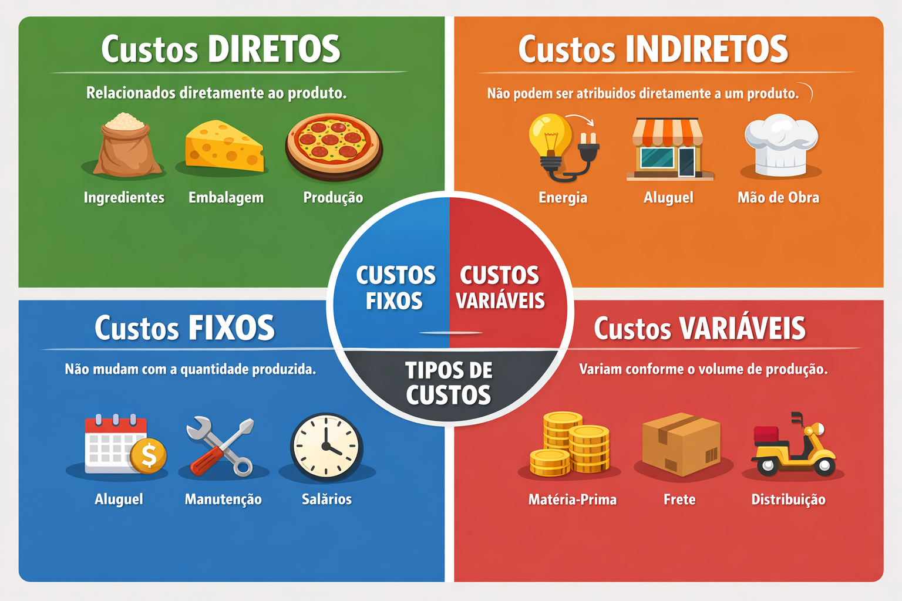
Fundamentos Teóricos

Slide 80
Fundamentos Teóricos
Qual a relação com Sistemas de Informação?
Tipo | Exemplo no caso
Dado | preço do queijo
Informação | custo do queijo por pizza
Conhecimento | queijo é o item mais caro
Decisão | negociar fornecedor

Slide 81
Fundamentos Teóricos
👉 Preço de Venda = Custo + Lucro
Lucro = Preço de Venda – Custo
Se o mercado define o preço… onde está o nosso controle?
👉 NO CUSTO

Slide 82
Fundamentos Teóricos
Vocês NÃO controlam o preço (mercado define).
Vocês NÃO controlam o cliente.
👉 Mas vocês controlam o custo.

Slide 83
Fundamentos Teóricos
Custo Total do Produto = Custo Direto + Custo Indireto (rateado)
✅ Custos Diretos
São os custos que podem ser identificados e medidos diretamente no produto.
📌 No caso da pizza:
Farinha
Queijo
⚙️ Custos Indiretos
São os custos necessários para produzir, mas que não podem ser atribuídos diretamente a uma unidade do produto.
📌 No caso da pizzaria:
Energia / lenha do forno
Salário do pizzaiolo
Aluguel
Manutenção

Slide 84
Fundamentos Teóricos
Custo Total do Produto = Custo Direto + Custo Indireto (rateado)
🔵 Custos Fixos
São os custos que não variam com a quantidade produzida (no curto prazo).
📌 Exemplos:
Aluguel
Salários fixos
Internet
👉 Produzindo 10 ou 100 pizzas → continuam os mesmos
🔴 Custos Variáveis
São os custos que variam conforme a produção.
📌 Exemplos:
Ingredientes
Embalagens
👉 Quanto mais produz → maior o custo

Slide 85
Fundamentos Teóricos
Tipo de Custo | Pode ser
Direto | Geralmente variável
Indireto | Geralmente fixo (mas pode ser variável também)
📌 Estrutura do custo total:
Custo Total = Custos Diretos + Custos Indiretos
🍕 Aplicando na pizza:
✔️ Custos Diretos (por pizza)
Ingredientes
✔️ Custos Indiretos (rateados por pizza)
Aluguel ÷ nº de pizzas
Salários ÷ produção
Energia ÷ uso
O cliente paga pela pizza inteira, mas o gestor precisa entender cada pedaço do custo.

Slide 86
Fundamentos Teóricos
Nível Gerencial
📌 1. Margem de Contribuição
💡 Conceito simples para sala:
É quanto sobra da venda depois de pagar os custos variáveis (diretos).
📊 Fórmula:
Margem de Contribuição = Preço de Venda – Custos Variáveis
👉 No caso da pizza:
Preço: R$ 35,00
Custos diretos (variáveis): (ex: R$ 18,00)
➡️ Margem = R$ 17,00
🎯 Interpretação
Cada pizza vendida contribui com R$ 17 para pagar os custos fixos e gerar lucro.

Slide 87
Fundamentos Teóricos
Nível Gerencial
📌 2. Ponto de Equilíbrio
💡 Conceito:
Quantas pizzas preciso vender para não ter prejuízo.
📊 Fórmula:
Ponto de Equilíbrio = Custos Fixos / Margem de Contribuição
📊 Exemplo:
Custos fixos: R$ 1.700/mês
Margem: R$ 17
➡️ PE = 1.700 / 17 = 100 pizzas
🎯 Interpretação:
A partir da pizza 101, começa o lucro.

Slide 88

Fundamentos Teóricos
Nível Gerencial

Slide 89
Fundamentos Teóricos
Gestão
Sistema
Sistemas de Informação
Dado
Informação
Conhecimento
Tomada de Decisão
Teoria dos Gargalos
Princípio de Pareto
Classificação ABC
Custos (Análise Gerencial)

Slide 90
Fundamentos Teóricos
Cenário 1 – Aumento de 20% no custo do queijo
O ponto de equilíbrio aumentou ou diminuiu?
O negócio ficou mais ou menos arriscado?
Cenário 2 – Aumento do preço para R$ 58,00
O ponto de equilíbrio mudou?
Qual o impacto no risco do negócio?
Cenário 3 – Produção acima do ponto de equilíbrio
O aumento da produção impactou o lucro?
Por quê?

Slide 91
Fundamentos Teóricos
1) Qual é o significado do ponto de equilíbrio para o negócio?
2) O gestor deve operar exatamente no ponto de equilíbrio? Por quê?
3) Qual estratégia você adotaria para aumentar o lucro sem comprometer o negócio?
Simulação de Desempenho Mensal e Análise Gráfica
Em que dia do mês a pizzaria começa a lucrar?

Slide 92
Fundamentos Teóricos
Na aula passada, vocês calcularam custos e analisaram dados.
Mas um gestor não é pago para calcular… Ele é pago para decidir.
Com base nos dados que vocês levantaram… o que vocês fariam?

Slide 93

Processo decisório
O que é o Processo decisório
O processo de decisão faz parte do nosso dia a dia, desde a roupa a ser vestida até a resolução de se iniciar um projeto, uma decisão pode variar de corriqueira a inédita, de trivial a decisiva e de maquinal a planejada.
Decidir é algo cotidiano
Que roupa vestir
Onde devo investir
Que solução adotar
Que algoritmo implementar
Decisões corriqueiras ou de diferentes naturezas

Slide 94

Processo decisório
Processo decisório
Via de regra, nossa capacidade de tomar decisões acertadas determinará o sucesso dos nossos empreendimentos em qualquer área, mesmo quando considerada a inevitável intervenção do acaso.
Decisões com exatidão
e precisa
Mais caras
Decisões sem exatidão
e não ajustadas a realidade dos fatos
Produzir conhecimento para tomar a decisão
Mais baratas

Slide 95




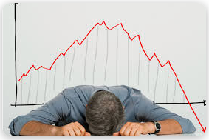


Processo decisório
Processo decisório nas Organizações
No meio corporativo, a importância de uma decisão assume uma dimensão ainda maior, posto que suas consequências — boas ou ruins — serão sentidas no desempenho geral da organização, influenciarão os objetivos do grupo e a percepção de sucesso que colaboradores e clientes intuirão em relação àquela organização.
Patrão feliz
Decisões certa
Organizações
Decisões erradas
Patrão triste

Slide 96

A tomada de decisão é o processo de escolher um curso de ação entre várias alternativas para se defrontar com um problema ou oportunidade.
Chiavenato (2014).

Slide 97

Processo decisório
Processo decisório
Portanto, uma decisão só faz sentido mediante a existência de alternativas, pois na ausência de ao menos uma delas, não haverá o que decidir.
Para decidir, é preciso ter ALTERNATIVAS

Slide 98
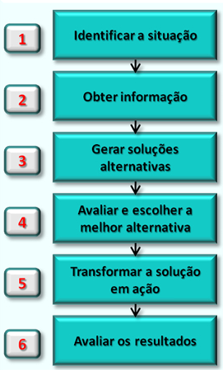
Processo decisório
Processo decisório
Estrutura proposta por Chiavenato
No processo de tomada de decisão, determinar uma estrutura comum para abordar problemas semelhantes tem facilitado a resolução de problemas.
Na visão de Chiavenato (2014), o processo decisório desenvolve-se ao longo de seis etapas.

Slide 99

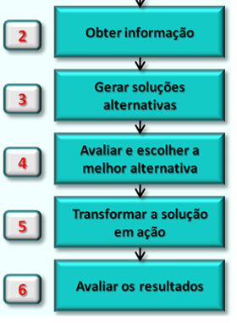
Processo decisório
Processo decisório
Estrutura proposta por Chiavenato
Situação = oportunidade ou problema
Mapear a situação e identificar as características: oportunidade ou problema
Definir a situação: essência do problema ou oportunidade
Causa e efeito alinhados com os objetivos organizacionais: Vale a pena ou não
Diagnóstico das causas: o que está provocando a situação? Quem são as pessoas envolvidas? O que pode clarificar a situação? O que contribuiu para a situação?
Objetivos da decisão: buscar o alinhamento com os objetivos organizacionais onde, quanto mais contribuir, mais eficaz será

Slide 100

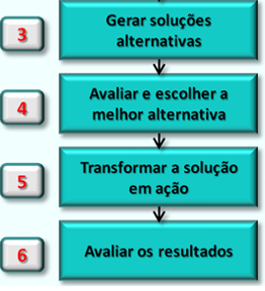
Processo decisório
Processo decisório
Estrutura proposta por Chiavenato
Situação = oportunidade ou problema
Reduzir a incerteza sobre a situação
Coletar e organizar dados para gerar informações sobre a situação

Slide 101
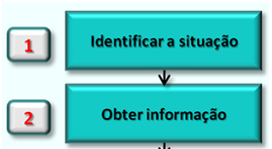

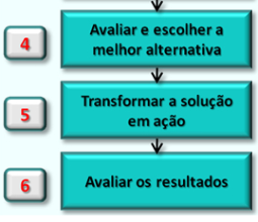
Processo decisório
Processo decisório
Estrutura proposta por Chiavenato
Situação = oportunidade ou problema
Gerar soluções ou cursos alternativos
Buscar alternativas e soluções sem a preocupação com a viabilidade ou conveniência
Reunir os envolvidos no problema para levantar as alternativas viáveis
Brainstorming: levantamento coletivo de alternativas sem julgamento rígido
Quanto mais alternativas, melhor.
Mais facilmente desenvolvida para situações programadas do que não programadas

Slide 102
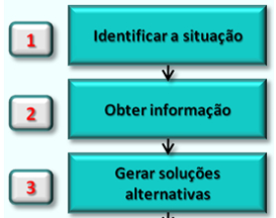

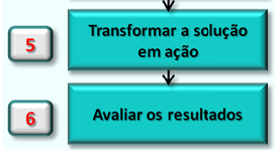
Processo decisório
Processo decisório
Estrutura proposta por Chiavenato
Situação = oportunidade ou problema
Avaliação rigorosa das alternativa: hipótese e comprovação
Escolha da solução mais adequada
Mínimo de consequências negativas para a organização e maior resultado alinhado com os objetivos
Definido a partir da visão do TODO

Slide 103
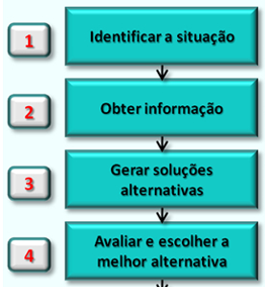


Processo decisório
Processo decisório
Estrutura proposta por Chiavenato
Situação = oportunidade ou problema
Implementar a solução escolhida
Planejar as ações
Colocar em prática
Alocar recursos
Definir orçamento
Criar meios para medir o progresso e resultados da ação
Aplicar ações corretivas quando necessário

Slide 104
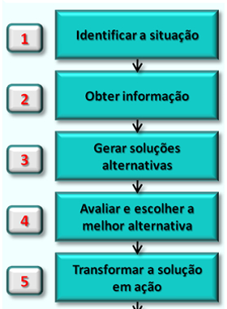

Processo decisório
Processo decisório
Estrutura proposta por Chiavenato
Situação = oportunidade ou problema
Monitorar as ações
Avaliar os resultados
Responder as questões definidas na etapa anterior

Slide 105
Processo decisório
Conexão com o que já foi visto
Dados → base
Informação → entendimento
Conhecimento → interpretação
Decisão → ação

Slide 106
Processo decisório
Tomada de Decisão
Jogo do Processo Decisório
Caso Garrafa PET – Defeito na Fabricação

Slide 107
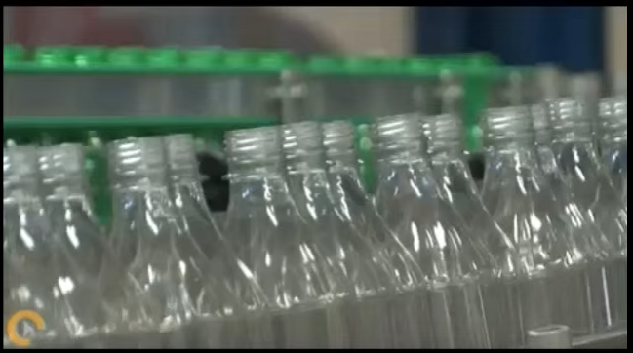
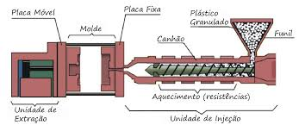
Processo decisório
Defeitos Identificados no Processo
Material tóxico
Garrafa opaca
Formato fora do padrão
Resistência fora dos limites aceitáveis
Garrafas com vazamento
Rosca do gargalo deformada
Variação de cor nas garrafas
Tamanho fora dos limites aceitáveis
Embalagem com quantidade inferior
Presença de corpo estranho
A empresa atua na produção de garrafas PET, com capacidade de 10.000.000 peças por mês, operando em 3 turnos ao longo de 30 dias.
Para atender essa demanda, a produção é realizada em 3 turnos diários:
Turno da manhã
Turno vespertino
Turno noturno
Recentemente, o maior cliente da empresa comunicou à presidência que houve um aumento significativo no volume de defeitos nos últimos 3 meses.
A diretoria precisa de uma resposta rápida e precisa.
Etapas do Processo Produtivo
Adição da matéria-prima
Aquecimento da injetora
Injeção da pré-forma
Posicionamento na esteira
Pré-aquecimento das pré-formas
Posicionamento no molde
Sopro (formato final)
Expedição

Slide 108
Processo decisório
Dinâmica do Jogo
Cada equipe atuará como uma equipe de análise de dados e qualidade.
Coleta de Dados (Simulação)
Os dados estão organizados em planilhas (disponível no cronograma dentro do AVA) protegidas por senha.
Cada planilha representa 1 dia de coleta de dados.
Para acessar uma planilha, a equipe deve solicitar a senha ao professor.
Regra importante: Cada senha solicitada = +1 dia consumido na análise
Desafio da Equipe
A equipe deverá:
Coletar dados de forma estratégica (decidir quantos dias analisar)
Construir uma planilha no Excel para:
Agrupar os dados
Organizar os defeitos
Gerar análises gráficas, como por exemplo:
Gráfico de Pareto
Gráfico de linha, acumulado com série temporal
Outros gráficos que apoiem a análise
Identificar o principal problema (defeito predominante)
Relacionar o defeito com possível etapa do processo e turno
Apresentar evidências baseadas nos dados
Critério de Vitória (Gamificação)
Vence a equipe que:
Identificar corretamente o problema
Utilizando o menor número de dias (planilhas)
Sistema de Pontuação:
1º lugar → Nota 10
2º lugar → Nota 9
3º lugar → Nota 8
… (e assim sucessivamente)
Regra Crítica (Risco do Jogo)
Caso a equipe apresente uma resposta incorreta:
Perde toda a pontuação (nota zero)
Isso simula decisões empresariais críticas tomadas com base em análise insuficiente.

Slide 109
Processo decisório
Entrega da Atividade
Cada equipe deverá apresentar:
1. Planilha Excel
Base de dados consolidada
Tratamento dos dados
Organização por tipo de defeito
2. Análise Gráfica
Evidência clara do problema
Destaque do defeito mais relevante
3. Conclusão
Qual é o principal defeito?
Qual a provável causa (etapa do processo e turno)?

